Slide 1
Titre professionnel Développeur web et web mobile
Adrian Duant

Slide 3
Présentation personnelle
Baccalauréat Scientifique
Pôle Emploi
Mission Locale
Formation Coding

Slide 4
Présentation du projet
Projet fait dans le cadre du passage de titre
Site fait en binôme
Forum du jeu CODING – Jeu de Rôle

Slide 5
Cahier des charges
Pouvoir créer des sujets de discussion
Pouvoir répondre aux sujets existants
Pouvoir supprimer les sujets et commentaires
Forum accessible seulement si connecté
Possibilité de bannir les utilisateurs
3 rôles

Slide 6
Membre :
Peut voir les sujets
Peut créer un sujets
Peut répondre à un sujet

Slide 7
Modérateur Administrateur
A les droits des membres
Peut supprimer un sujet ou un commentaire
Peut bannir ou amnistier un utilisateur
A les droits des modérateurs
Peut attribuer les rôles

Slide 8
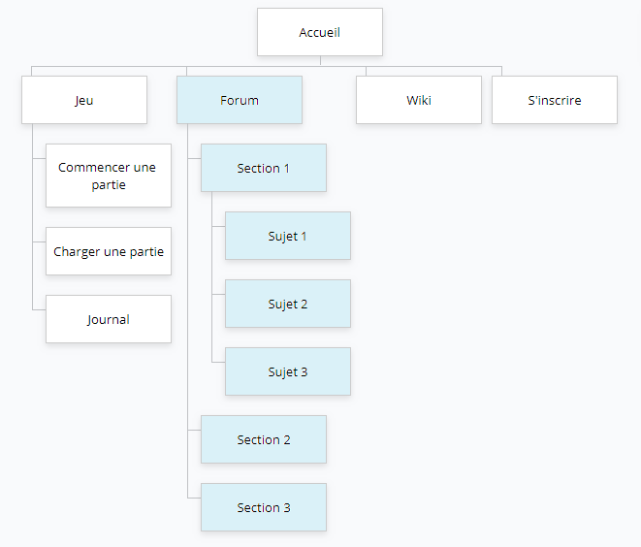
Arborescence

Slide 9
Technologies utilisées
Langages :
HTML
CSS
JavaScript
PHP
MySQL
Frameworks :
Bootstrap (CSS)
Nightwatch.js (JavaScript)

Slide 10
phpMyAdmin : Interface graphique pour bases de données
Git : Logiciel de gestion de version
GitKraken : Interface graphique pour Git

